Slide 1
Модель службы примирения МДОУ № 3 «Лукошко»
Руководитель службы примирения МДОУ № 3 «Лукошко»
педагог-психолог
Гусева Ирина Михайловна
г. Тутаев
2017г.

Slide 2
Целями службы примирения
МДОУ № 3 «Лукошко» являются:
Распространение среди участников образовательных отношений МДОУ цивилизованных форм разрешения конфликтов.
Помощь в разрешении конфликтных и криминальных ситуаций на основе принципов восстановительной медиации.
Снижение количества административного реагирования на правонарушения.

Slide 3
Применение методов, принципов и технологий восстановительной медиации помогает в решении следующих ситуаций:
- трудности с распределением обязанностей между воспитателями;
- недопонимание между родителем (законным представителем) и воспитателем;
- несовпадение интересов между родителями (законными представителями) группы.

Slide 4
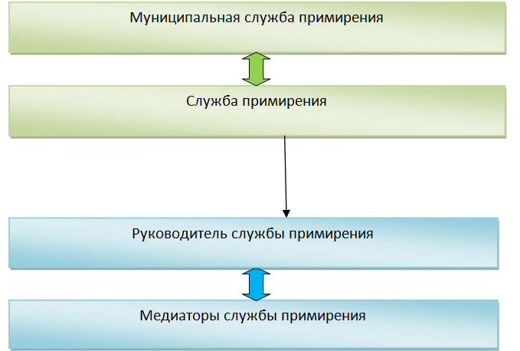

Slide 5
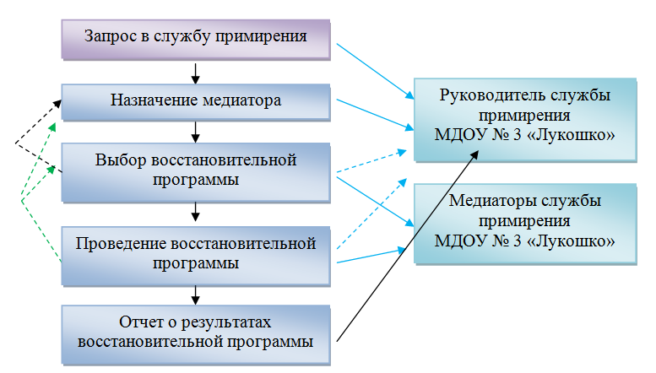
Алгоритм работы службы примирения

Slide 6
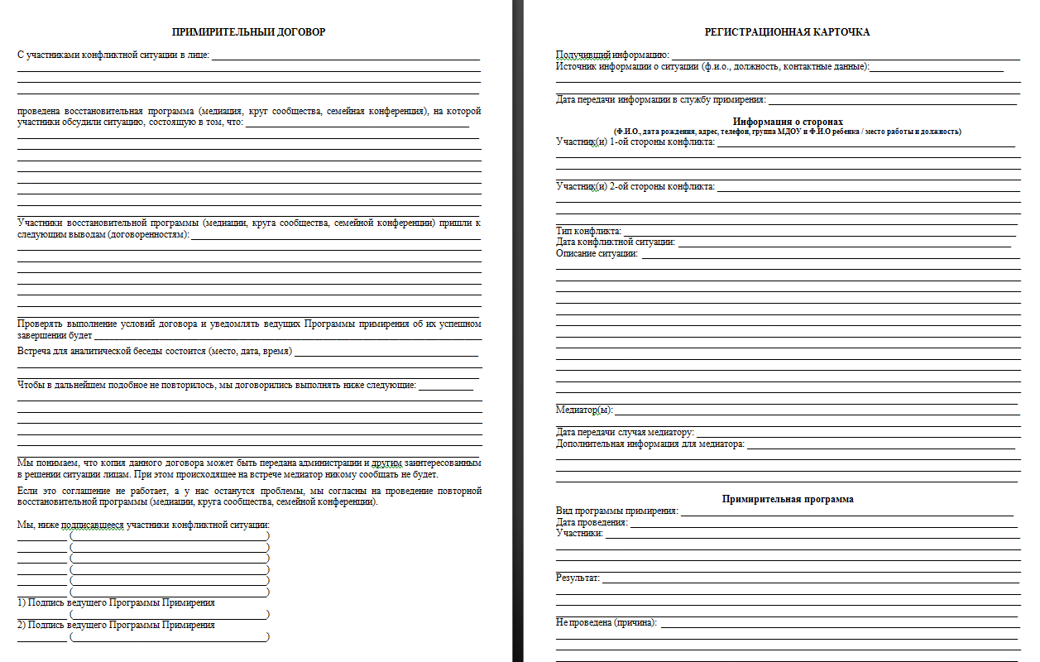

Slide 7
Основными направлениями использования медиативных технологий являются:
организация воспитательно-образовательного процесса с детьми,
взаимодействие с родителями,
взаимодействие внутри коллектива и управление дошкольным учреждением.

Slide 8
Образовательное пространство дошкольного образовательного учреждения – одно из основных средств, формирующих личность ребенка, источник получения знаний и социального опыта.

Slide 9
Для того, чтобы ребенок умел конструктивно решать конфликтные ситуации, у него должны быть сформированы следующие навыки:
• умение слушать собеседника;
• умение ставить вопросы;
• обращаться за помощью, предлагать помощь и сотрудничество;
• умение договариваться о распределении функций и ролей в совместной деятельности;
• умение формулировать собственное мнение и позицию, строить понятные для партнера высказывания;
• умение оценивать совершенный поступок.
А также иметь эмоционально позитивное отношение к процессу сотрудничества.

Slide 10
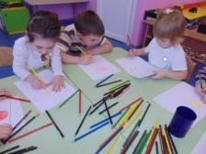
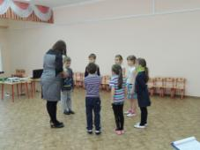
Организация воспитательно-образовательного процесса с детьми
тренинговые занятия на сплочение детского коллектива в группах МДОУ;
включение в образовательный процесс тренинговых занятий по формированию навыков конструктивного общения и умения выходить из конфликтных ситуаций.

Slide 11
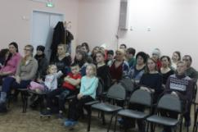
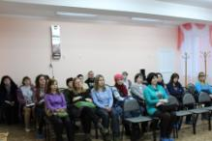
Взаимодействие с родителями
родительские собрания проводимые в форме круга сообщества по различной тематике от знакомства с группой, решения актуальных вопросов до разрешения возникшей конфликтной ситуации;
организация просветительных мероприятий и информирование родителей (законных представителей) о миссии, принципах и технологии восстановительной медиации.

Slide 12
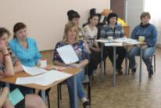
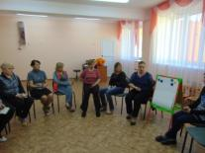
Взаимодействие внутри коллектива
круги сообщества для сплочения коллектива, для решения актуальных вопросов / конфликтных ситуаций;
организация просветительных мероприятий о миссии, принципах и технологии восстановительной медиации;
повышение психолого-педагогической компетенции педагогов в вопросах профилактики конфликтных ситуаций.

Slide 13
Спасибо
за внимание!

